Slide 1

XSYNERGY
ECOSSISTEMA MATRIZ CEM POR CENTO DESCENTRALIZADO APOIADO PELA RESERVA SOLANA
www.xsynergy.io

Slide 2


BEM-VINDO
AO XSYNERGY
XSYNERGY é um sistema de recompensas descentralizado que trabalha para si 24 horas por dia, 7 dias por semana.
Você ganha instantaneamente, direto na sua carteira.
As suas recompensas crescem automaticamente através de apostas.
Quanto mais apostar, mais ganha.
Nenhuma empresa a reter o seu dinheiro. Sem atrasos. Sem controlo oculto.Tudo funciona com contratos inteligentes, abertos, transparentes e imparáveis.
Integridade | Transparência | Autenticidade
www.xsynergy.io

Slide 3
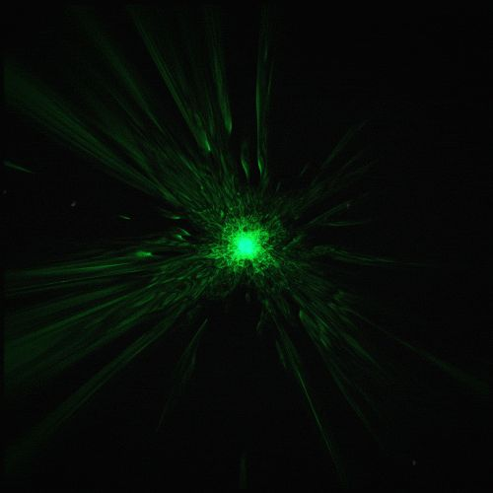
XSYNERGY HISTÓRIA DE ORIGEM
Este modelo e a Tokenomics foram desenvolvidos por insiders por detrás de protocolos lendários como o HEX e o TIME. Projetos que geraram mais de vinte e cinco mil multiplicam e até ultrapassaram ganhos de multiplicar cem mil. Agora, a Xsynergy vem com um fornecimento fixo mais pequeno, zero tokens de equipa e sem controlo interno. Com uma reserva estratégica Solana e uma queima de transações de cinco por cento, os tokens são removidos à medida que a rede cresce, gerando escassez estrutural.
www.xsynergy.io

Slide 4

O QUE É XSYNERGY?
O Xsynergy é um projeto comunitário global totalmente descentralizado, construído com base na transparência e na confiança.
Sem fichas de equipa, sem controlo humano, sem controlo administrativo.
Com o apoio da reserva estratégica de Solana, não será cunhado nenhum novo token e o fornecimento total será fixo para sempre.
O Xsynergy não tem pré-cunhagem nem pré-vendas.
À medida que a procura cresce, a oferta diminui, o que cria escassez.
Fixada
oitenta e oito milhões oitocentos e oitenta e oito mil oitocentos e oitenta e oito Fichas
Cria escassez real com um fornecimento circulante extremamente baixo.
www.xsynergy.io

Slide 5
O PODER DE XSYNERGY
01
ACESSIBILIDADE GLOBAL 24X7
Sem KYC. Basta ligar a sua carteira e pronto.
Como a Xsynergy redefine o mundo digital.
02
SEM ADMINISTRAÇÃO
03
REGISTROS
TRANSPARENTES
04
EXECUÇÃO
INSTANTÂNEA
Os contratos inteligentes totalmente autónomos gerem todas as leis. Sem carteiras de equipa. Sem intervenção humana.
Cada interação, cada recompensa e cada cofre são visíveis na cadeia e podem ser auditados por qualquer pessoa, a qualquer momento.
Cada ação desencadeia a distribuição automatizada instantaneamente, de forma transparente
e sem demora.
www.xsynergy.io

Slide 6
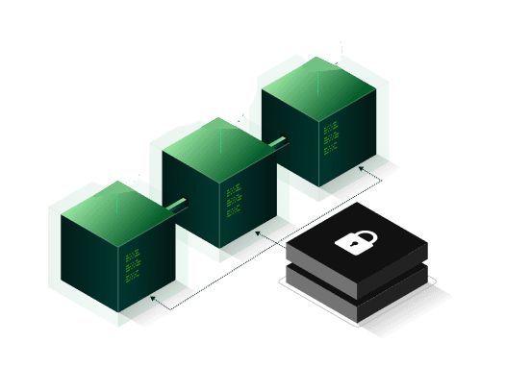
O MUNDO PRIMEIRA MATRIZ HÍBRIDA MODELO
Rendimento Ativo: Receba instantaneamente em USDT por cada indicação que trouxer.
Rendimento Passivo: Quanto mais apostar, mais ganha.
Nenhum hardware | Nenhuma plataforma de mineração | Nenhuma configuração complexa |
Basta ligar, apostar uma vez e ganhar diariamente.
www.xsynergy.io

Slide 7



COMO FAZER GANHA COM X Energia?
www.xsynergy.io

Slide 8
QUATRO CAMINHOS PARA GANHAR
RENDA ATIVA
Apreciação simbólica
Rendimento ativo, indicando pessoas para a plataforma
Se o preço do token aumentar, ganha
Transbordamento
RECOMPENSAS DE APOSTAS
Ganha-se com o esforço dos uplines e downlines.
Aposte e ganhe diariamente.
www.xsynergy.io

Slide 9

Vamos multiplicar As suas recompensas
XSYNERGY COFRE & APY
O XSYNERGY Vault é o local onde os seus tokens não só ficam parados, como se multiplicam.
que guarda os seus tokens e lhe paga recompensas diárias. Quanto mais tempo os mantiver no Cofre, mais ganhará.
NÍVEL | NÍVEL DE SLOT | DURAÇÃO DO BLOQUEIO | APY | ROI MÁXIMO
INICIANTE | RANHURA uma | trezentos e sessenta DIAS | noventa por cento | dois multiplicam
BRONZE | RANHURA três | trezentos DIAS | cento e vinte por cento | dois ponto cinco multiplicam
PRATA | RANHURA seis | duzentos DIAS | cento e oitenta por cento | três multiplicam
OURO | RANHURA nove | cento e setenta e cinco DIAS | trezentos por cento | três ponto cinco multiplicar
DIAMANTE | RANHURA doze | cento e vinte e cinco DIAS | trezentos e setenta por cento | quatro multiplicam
www.xsynergy.io

Slide 10
XSYNERGY ENTRADA DE SLOT CUSTOS
uma
$25
duas
$50
três
$100
quatro
$200
cinco
$400
seis
$800
Sete
$1600
oito
$3200
nove
$6400
dez
$12800
onze
$25600
doze
$51200
treze
$102400
www.xsynergy.io

Slide 11

XSYNERGY REFORÇO
Aumente os seus ganhos com referências!
Convide os seus amigos a juntarem-se ao Xsynergy e desbloqueie um aumento exclusivo de dez por cento de APY no seu próprio pacote. O reforço dura 30 dias Aumenta diretamente as suas recompensas de apostas Mais convites = mais incentivos = crescimento mais rápido Não basta ganhar, multiplique as suas recompensas com o XSYNERGY Reforço!
www.xsynergy.io

Slide 12
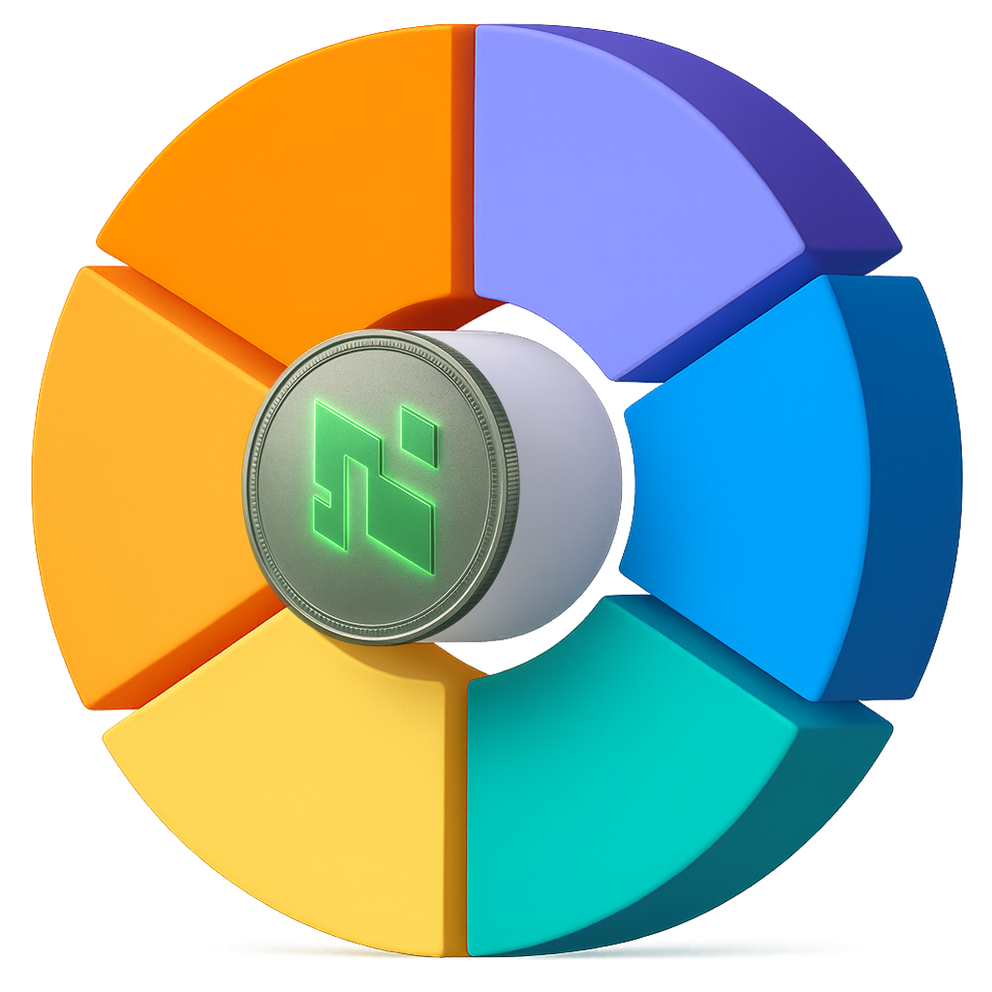
Apostas
Recompensas
Provisão de Liquidez
cinquenta e sete vírgula cinco por cento
Segurança e Auditoria
Cofre Multiplicador de Referências
vinte por cento
XSYNERGY TOKENOMICS
dois vírgula cinco por cento
dez por cento
Nome do token | XSYNERGY
TOKEN TICKER | XSYN
FORNECIMENTO TOTAL | oitenta e oito milhões oitocentos e oitenta e oito mil oitocentos e oitenta e oito
BLOCKCHAIN | POLÍGONO
dois vírgula cinco por cento
sete vírgula cinco por cento
Marketing e Lançamento
Reserva de Emergência para Queimados
www.xsynergy.io

Slide 13
XSYNERGY DISTRIBUIÇÃO DE RECEITAS
Recompensas instantâneas: Ganhe imediatamente, diretamente na sua carteira
Atividade em equipa: Pode beneficiar do spillover à medida que a rede cresce.
Crescimento Passivo: Uma parte de cada contribuição vai para o Vault, onde as tuas recompensas continuam a crescer.
Sem intermediários. Sem atrasos.
XSYNERGY 1 | trinta por cento
XSYNERGY 2 | trinta por cento
Estaqueamento automático de cofre XSYNERGY | vinte e cinco por cento
FUNDO DE RESERVA XSYNERGY SOLANA | dez por cento
XSYNERGY COMPRA DE VOLTA E QUEIMA | cinco por cento
www.xsynergy.io

Slide 14


XSYNERGY UMA
O seu primeiro passo para Ganhos Infinitos
EU IA
Veja como funciona:
Mancha uma : A sua primeira referência paga instantaneamente cem por cento diretamente na sua carteira.
Mancha duas : A sua segunda indicação também lhe paga instantaneamente cem por cento diretamente na sua carteira.
Mancha três : A sua terceira indicação paga ao patrocinador acima e reinicia o seu ciclo para que possa ganhar novamente com as próximas três indicações.
O que significa “Ciclo”?
Um ciclo é apenas uma ronda de três indicações. Cada vez que completa três vagas, o sistema reabre um novo ciclo automaticamente. Isto significa que pode continuar a ganhar sem parar sem ter de comprar nada novamente.
EU IA
uma
duas
três
www.xsynergy.io

Slide 15
XSYNERGY DUAS COMO FUNCIONA?
EU IA
Caça-níqueis uma & duas : Caça-níqueis uma & duas : cem por cento das comissões disponíveis vão para a sua linha ascendente, mantendo o sistema a fluir e recompensando o trabalho em equipa. Caça-níqueis três, quatro & cinco : pode ganhar comissões de cem por cento disponíveis instantaneamente na sua carteira
Em vez disso, desencadeia um reinvestimento automático, reabrindo o seu ciclo XSYNERGY duas. O pagamento vai para o seu parceiro superior, enquanto mantém a sua posição ativa para lucrar continuamente.
uma
duas
Resultado: Recebe três pagamentos instantâneos diretos a cada ciclo e o sistema reinicia automaticamente para que nunca perca a hipótese de continuar a ganhar.
três
quatro
cinco
seis
www.xsynergy.io

Slide 16
XSYNERGY MATRIZ CRESCIMENTO
CARACTERÍSTICA | XSYNERGY uma | XSYNERGY duas
Estrutura | três PONTOS | Seis PONTOS
Quem preenche vagas | APENAS AS SUAS INDICAÇÕES PESSOAIS | DOS SEUS CONVITES, SPILLOVER DA LINHA UP E ATIVIDADE DA EQUIPA
Fluxo de pagamento | PONTO uma: PAGAMENTO DE cem por cento NA SUA CARTEIRA LOCAL duas: PAGAMENTO A cem por cento NA SUA CARTEIRA PONTO três: PAGAMENTO DE cem por cento COMO REINVESTIMENTO | SLOTS uma E duas: PAGAMENTO DE cem por cento PELA SUA LINHA UPLINE CAÇA-NÍQUEIS três, quatro E cinco: PAGAMENTO A cem por cento NA SUA CARTEIRA ESPAÇO seis: REINVESTIR (PAGAMENTO A cem por cento À PESSOA ACIMA)
Reinvestimento | O PONTO três ACIONA A REABERTURA DO CICLO | O SLOT seis ACIONA A REABERTURA DO CICLO
Benefício principal | INÍCIO RÁPIDO, RENDA INSTANTÂNEA DOS duas PRIMEIROS PARCEIROS | PODER DA EQUIPA + TRANSBORDAMENTO = REDE MAIOR E MÚLTIPLAS FONTES DE RENDA
Potencial de ganho | CICLOS ILIMITADOS, POIS AS SUAS três VAGAS CONTINUAM A REABASTECENDO | DUPLICAÇÃO EM MASSA COM ESFORÇO DE EQUIPA + TRANSBORDAMENTO PARA CICLOS CONTÍNUOS
www.xsynergy.io

Slide 17

OBTER INICIADA AGORA
Assim, ligue a sua carteira Rede três ao Xsynergy.io para comprar slots Xsynergy para comprar slots de energia
Criar Carteira
(MetaMask,
Trust Wallet
e Qualquer
Carteira Rede três)
Adicionar Polygon Network e USDT
www.xsynergy.io

Slide 18
ISENÇÃO DE RESPONSABILIDADE
Natureza da compra: Ao adquirir um NFT da Xsynergy, adquire um item digital colecionável e credenciais de acesso a determinados materiais educativos, recursos da comunidade, participação em masterminds e outros recursos que a Xsynergy possa disponibilizar. O NFT apenas fornece acesso a recursos. Não se trata de participação acionista, parceria, valor mobiliário ou investimento financeiro.
Finalidade dos recursos: As vendas de NFTs apoiam a educação, programas comunitários, infraestruturas e desenvolvimento de ecossistemas. As compras devem ser vistas como um suporte ao estilo de crowdfunding para estes fins, e não como um veículo de investimento.
Sem investimento / Sem expectativa de lucro: A Xsynergy não oferece produtos financeiros, obrigações ou garantias de rendimento. Nada do que foi comunicado pela Xsynergy ou pelos seus afiliados constitui um pedido para comprar, vender ou investir em qualquer ativo digital. Os participantes não devem ter qualquer expectativa de lucro com os esforços da Xsynergy ou de terceiros.
Os serviços públicos podem mudar: As utilidades, recursos e acesso associados aos NFTs não são garantidos e podem ser modificados, suspensos ou descontinuados, no todo ou em parte, a qualquer momento por motivos legais, regulamentares, de segurança, técnicos ou comerciais. A disponibilidade pode variar de acordo com a região e ao longo do tempo.
Sem garantias de preço ou desempenho: A Xsynergy não garante que qualquer NFT ou utilitário relacionado tenha ou mantenha valor, valorize-se, gere rendimento ou produza dividendos. Os resultados de mercado estão fora do controlo da Xsynergy. Divulgação de riscos: Interagir com NFTs, blockchains e tecnologias relacionadas envolve riscos inerentes, incluindo volatilidade, falhas tecnológicas, perda de credenciais de acesso e alterações regulamentares. Realize pesquisas e due diligence independentes. Todas as compras são por sua conta e risco.
Aviso importante (em inglês simples): Os NFTs Xsynergy são itens colecionáveis ​​de acesso, não investimentos. Os serviços públicos podem mudar ou encerrar a qualquer momento por motivos legais ou comerciais. Sem garantias de lucro ou preço. Faça a sua própria pesquisa..
Sem garantias; Reserva de direitos: Todas as informações e utilitários são fornecidos "tal como estão", sem garantias de qualquer tipo. A Xsynergy reserva-se todos os direitos não expressamente concedidos aqui.
Jurisdição e Interpretação: Este aviso legal foi redigido num estilo conservador e transfronteiriço, com o objetivo de se alinhar com as abordagens internacionais comuns de proteção do consumidor e divulgação de riscos de ativos digitais. As leis locais variam; os participantes são responsáveis ​​pela sua própria conformidade.

Slide 19

OBRIGADA
VAMOS JUNTAR-NOS AS MÃOS JUNTAS
Transparente | Automatizada | Ilimitada | Desenvolvido por smart contracts | Junte-se à Revolução | Cole o seu futuro
www.xsynergy.io

